Slide 1
人教版初中化学九年级上册
第3章 物质构成的奥秘
3.2 原子的结构（第1课时）
MENTAL HEALTH COUNSELING PPT
讲解人：xippt 时间：2020.6.1

Slide 2
课前回顾
1.分子：
2.原子：
3.分子与原子的区别：
4.用分子和原子知识解释化学变化的实质：
保持物质化学性质的最小粒子
化学变化中最小的粒子
在化学变化中，分子可分而原子不可分
在化学变化中，分子分裂成原子，然后原子重新组合成新的分子。
2

Slide 3
阅读课本思考
1、原子可以再分吗？
2、构成原子的微粒有那些？
3、构成原子的微粒有什么特点？
4、为什么整个原子不显电性？
5、决定原子种类的是什么微粒？
6、核外电子排布的规律如何？
7、离子是怎样形成的？
8、原子的质量很小，怎么衡量？

Slide 4
化学史
1. 公元前5世纪，希腊哲学家德谟克利特等人认为 ：万物是由大量的不可分割的微粒构成的，即原子。

Slide 5
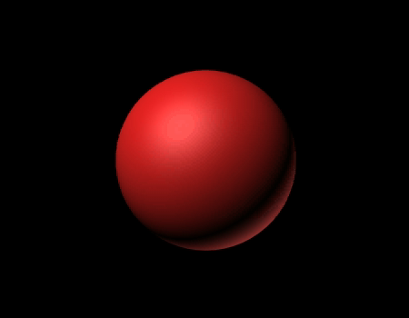
19世纪初，英国科学家道尔顿提出近代原子学说，他认为原子是微小的不可分割的实心球体。
化学史

Slide 6
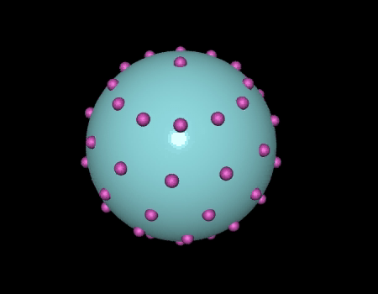
1897年，英国科学家汤姆生发现了电子。
化学史

Slide 7
４、卢瑟福原子模型：发现了原子核
化学史

Slide 8
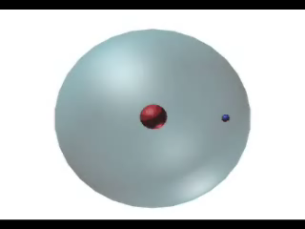
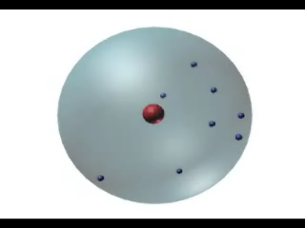
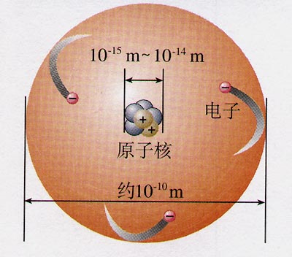
现代原子结构
化学史

Slide 9
一、原子的构成
质子(+ )：1个质子带1个单位正电荷
原子核（+）
原子的构成
中子：不带电
电子（﹣）：1个电子带1个单位负电荷

Slide 10
一、原子的构成
构成原子的粒子的电性
粒子种类 | 电性
质子 | 1个单位正电荷
中子 | 不带电
电子 | 1个单位负电荷

Slide 11
一、原子的构成
问题：构成原子的微粒有几种？
决定原子种类的是什么微粒？
为什么整个原子不显电性？

Slide 12
一、原子的构成
1、构成原子的微粒有三种：质子、中子、电子. 决定原子种类的是：质子数 （所有原子都是三种粒子构成原子吗？有没有例外？）
2、原子中：核电荷数=质子数=核外电子数
3、原子不显电性的原因：原子是由居于原子中心带正电的原子核和核外带负电的电子构成，原子核又是由质子和中子构成，质子带正电，中子不带电；原子核所带的正电荷数（核电荷数）和核外电子所带的负电相等，但电性相反，所以整个原子不显电性。
H原子例外，它没有中子。看表3-1

Slide 13
一、原子的构成
原子的构成
核外电子 每个带１个单位负电荷
（带负电）
原子
（不显电性）
质子 每个带１个单位正电荷
原子核
（带正电）
中子 不带电
核电荷数
= 核外电子数
=质子数
原子核的质量几乎等于原子的全部质量。

Slide 14
思考：通过下表，可以总结出什么规律？
一、原子的构成
原子种类 | 质子数 | 中子数 | 核外电子数
氢H | 1 | 0 | 1
碳C | 6 | 6 | 6
氧O | 8 | 8 | 8
钠Na | 11 | 12 | 11
氯Cl | 17 | 18 | 17
1、原子里质子数等于电子数
2、质子数与中子数不一定相等
3、原子核内质子数不同，原子种类不同
4、质子数≥1,中子数≥0

Slide 15
一、原子的构成
原子构成中的规律：
1、质子数 = 核外电子数 = 核电荷数
2、质子数不一定等于中子数；不是所有的原子都有中子，如氢的中子数为0。
3、不同原子，核内的质子数，核外电子数不同。
质子数决定原子的种类。

Slide 16
典型例题
C
例1:下列关于原子的说法中，不正确的是( )。
A.原子是化学变化中的最小粒子，但原子可以再分
B.核外电子在原子核外的空间里作高速运动
C.原子核是由质子和电子构成的，呈电中性
D.原子可以构成分子，也可以构成物质
B D
例2：已知原子的核电荷数，可以确定它的 （ ）。
A 原子量 B 质子数
C 中子数 D 电子数

Slide 17
典型例题
B
例3．原子（普通的氢原子除外）的原子核是由 （ ）
（A）由电子和质子构成
（B）由质子和中子构成
（C）由电子和中子构成
（D）不能再分

Slide 18
典型例题
例4：判断题
原子是由原子核和核外电子构成的。
一切原子核都是由质子和中子构成的。
原子中不存在电荷，因而原子不显电性。
原子的质子数和核外电子数可能不相等。
原子核内质子数一定等于中子数。

Slide 19
课堂反馈
每个二氧化碳分子是由一个碳原子和两个氧原子构成，一个碳原子核内有６个质子，一个氧原子核内有８个质子，请回答一个二氧化碳分子中有多少个原子核？共有多少个质子？多少个电子？
３个原子核，22个质子，22个电子

Slide 20
课堂反馈
原子的质量
一个碳原子的质量是：
0．00000000000000000000000001993千克
即1．993×10⁻²⁶千克
一个氧原子的质量是：
0．00000000000000000000000002657千克
即2．657×10⁻²⁶千克
一个氢原子的质量是：
0．00000000000000000000000000167千克
即1．67×10⁻²⁷千克

Slide 21
相对原子质量
1、定义：
以质子数和中子数都是6的碳原子（碳12）质量的1/12为基准，其他原子的质量跟它的比值，就是这种原子的相对原子质量。
1
基准 ＝ ×碳12原子的质量
12
≈ 1.66×10⁻²⁷Kg

Slide 22
相对原子质量
相对原子质量的概念：
以一种碳原子质量1/12作为标准, 其他原子的质量跟它的比值, 就是这种原子的相对原子质量。
根据定义能不能写出相对原子质量的数学计算式？
某种原子的质量
相对原子质量 =
一种碳原子质量×1／12

Slide 23
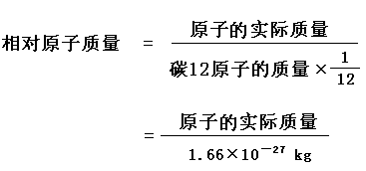
2、计算公式

Slide 24
相对原子质量
3、练习：求下列原子的相对原子质量
（1）已知：氢原子的质量＝1.67×10⁻²⁷Kg
氢原子质量
1.67×10⁻²⁷Kg
氢的相对原子质量＝
≈ 1
1.66×10⁻²⁷Kg
基准

Slide 25
相对原子质量
（2）已知：氧原子的质量＝2.657×10⁻²⁶Kg
氧原子质量
2.657×10⁻²⁶Kg
氧的相对原子质量＝
≈ 16
1.66×10⁻²⁷Kg
基准
（3）已知：铁原子的质量＝9.288×10⁻²⁶Kg
铁原子质量
9.288×10⁻²⁶Kg
铁的相对原子质量＝
≈ 56
1.66×10⁻²⁷Kg
基准

Slide 26
相对原子质量
注意:
1、相对原子质量不是原子的实际质量，是一个比值，它的国际单位为一，符号是1（一般不写）。
2、两个原子的质量之比等于其相对原子质量之比

Slide 27
相对原子质量
已知：一个质子的质量＝1.6726×10⁻²⁷Kg
一个质子质量
1.6726×10⁻²⁷Kg
质子的相对质量＝
≈ 1
1.66×10⁻²⁷Kg
基准
已知：一个中子的质量＝1.6749×10⁻²⁷Kg
一个中子质量
1.6749×10⁻²⁷Kg
质子的相对质量＝
≈ 1
1.66×10⁻²⁷Kg
基准
相对原子质量≈质子数+中子数

Slide 28
相对原子质量
计算下列原子的相对原子质量的近似值
原子种类 | 质子数 | 中子数 | 核外电子数 | 相对原子质量
氢 | 1 | 0 | 1
碳 | 6 | 6 | 6
氧 | 8 | 8 | 8
钠 | 11 | 12 | 11
氯 | 17 | 18 | 17
铁 | 26 | 30 | 26

Slide 29
本节收获
1、相对原子质量：
以一种碳12原子质量的1/12为基准，其他原子的质量跟它的比值，就是这种原子的相对原子质量。
原子的实际质量
相对原子质量＝
碳12原子质量的1/12
＝
原子的实际质量
1.66×10⁻²⁷Kg
2、相对原子质量≈质子数+中子数

Slide 30
练习
1、填表：
原子种类 | 核电荷数 | 质子数 | 中子数 | 电子数 | 相对原子 质量
H | 1 |  | 0
Mg | 12 |  |  |  | 24
Fe |  | 26 |  |  | 56
1
1
1
12
12
12
26
30
26
2、据报道，上海某医院正研究用放射性碘治疗肿瘤，这种碘原子的核电荷数是53，相对原子质量是125，下列关于这种原子的说法错误的是 （ ）
A．质子数是53 B．核外电子数是53
C．中子数是53 D．质子数与中子数之和是125
C

Slide 31
练习
3、钠原子由11个质子和12个中子构成，下列说法错误的是（ ）
A 钠原子所带电荷数为0
B 钠的相对原子质量为23g
C 钠原子核外电子数为11
D钠的相对原子质量为23
D

Slide 32
练习
4.已知某原子的实际质量为M Kg，碳-12原子的实际质量为N Kg。求该原子的相
对原子质量。
M Kg
相对原子质量＝
=
N Kg × 1/12

Slide 33
版权声明
感谢您下载xippt平台上提供的PPT作品，为了您和xippt以及原创作者的利益，请勿复制、传播、销售，否则将承担法律责任！xippt将对作品进行维权，按照传播下载次数进行十倍的索取赔偿！
1. 在xippt出售的PPT模板是免版税类(RF:
Royalty-Free)正版受《中国人民共和国著作法》和《世界版权公约》的保护，作品的所有权、版权和著作权归xippt所有,您下载的是PPT模板素材的使用权。
2. 不得将xippt的PPT模板、PPT素材，本身用于再出售,或者出租、出借、转让、分销、发布或者作为礼物供他人使用，不得转授权、出卖、转让本协议或者本协议中的权利。

Slide 34
练习
5.已知A原子的相对质量为X ，碳-12原子的实际质量为Y Kg。求该A原子的实际质量。
解：
A原子的实际质量
X＝
Y Kg × 1/12
A原子的实际质量＝XY/12 Kg

Slide 35
人教版初中化学九年级上册
第3章 物质构成的奥秘
感谢你的聆听
MENTAL HEALTH COUNSELING PPT
讲解人：xippt 时间：2020.6.1

